Slide 1
Мамаев курган часть 2
. Статуя работы скульптора Вучетича и инженера Никитина сделана из 5500 тонн бетона и 2400 тонн металлических конструкций. Высота памятника - 86 метров, высота самой скульптуры - 53 метра. При этом толщина стенок скульптуры - не более 30 сантиметров. Меч в руке Родины-матери весит 14 тонн и имеет длину 33 метра. Говорят, что в ладони статуи свободно помещается автомобиль. В 2008 году статуя Родины-матери на Мамаевом кургане признана одним из Семи чудес России.

Slide 2
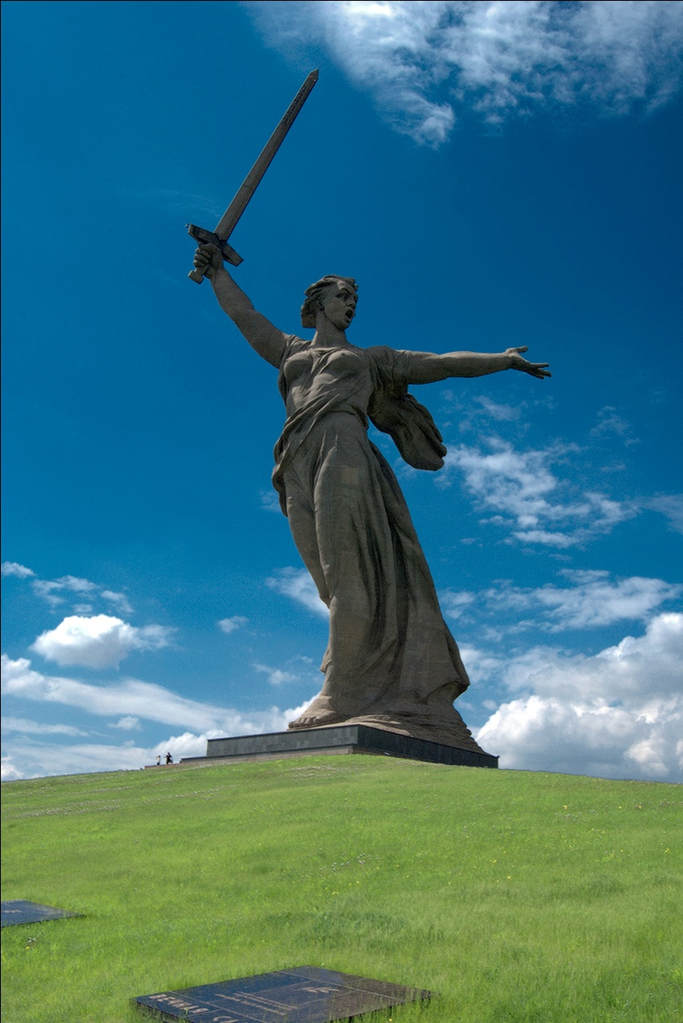

Slide 3
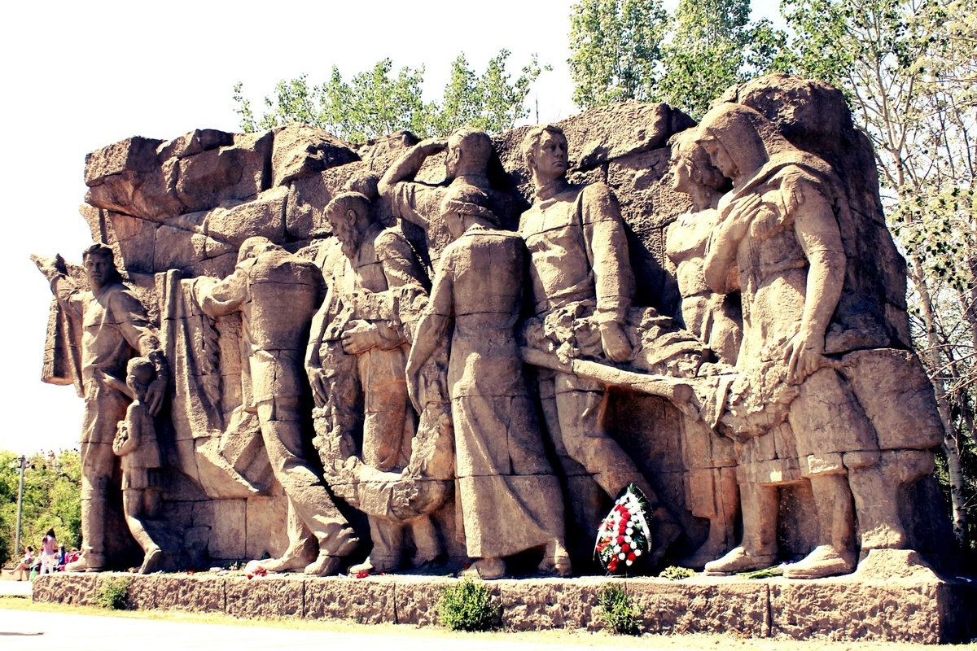

Slide 4
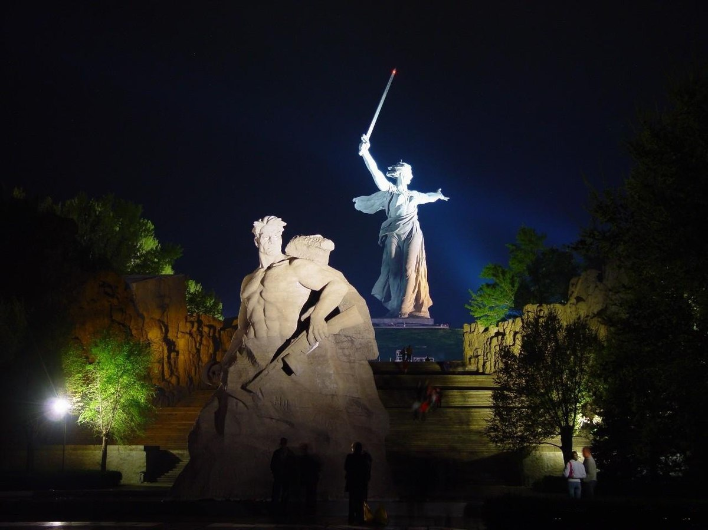

Slide 5
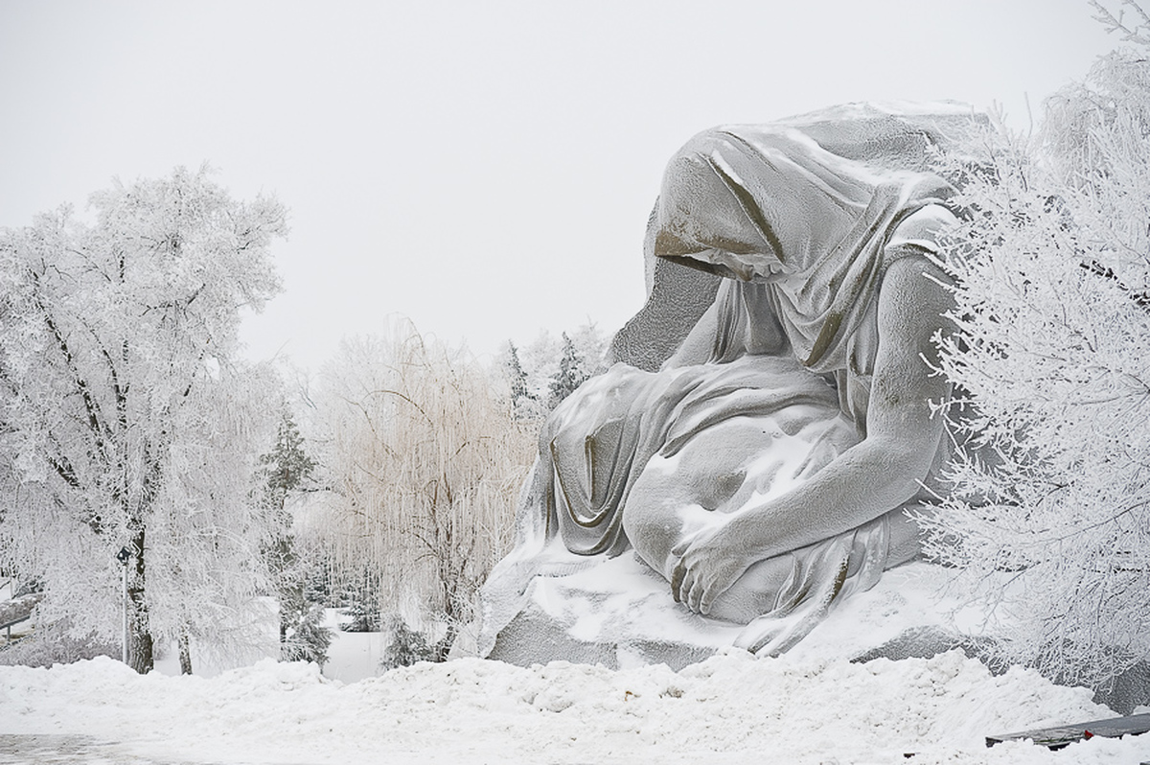

Slide 6
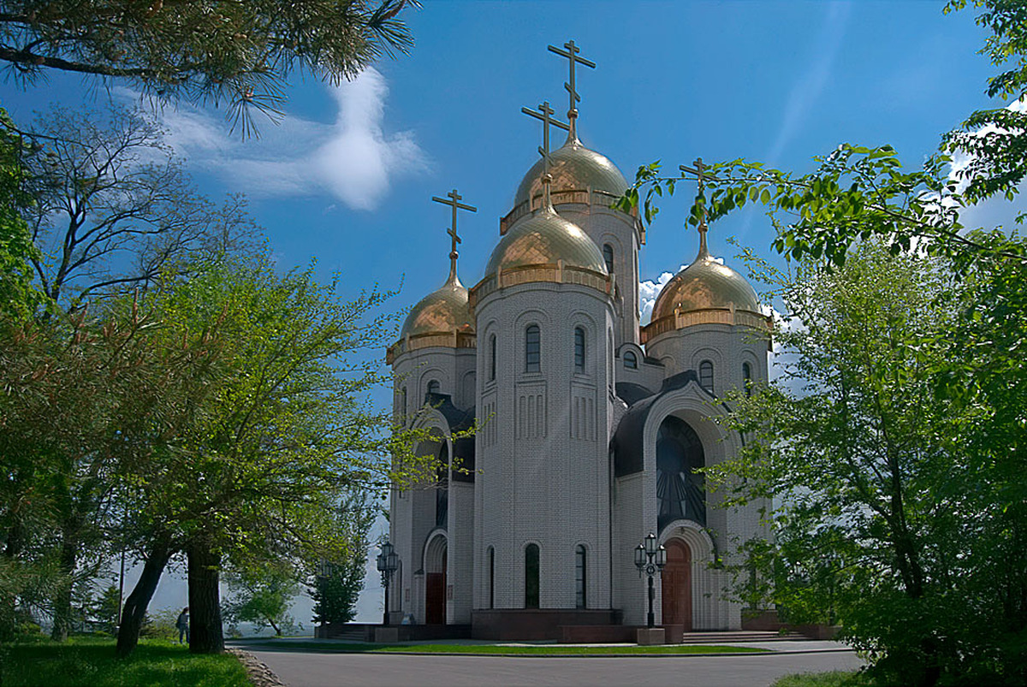

Slide 7
